Slide 1
Külpolitika
Egy multipoláris világrend felé
Magyarország: nyugatról keletre
(vitaanyag)

Slide 2
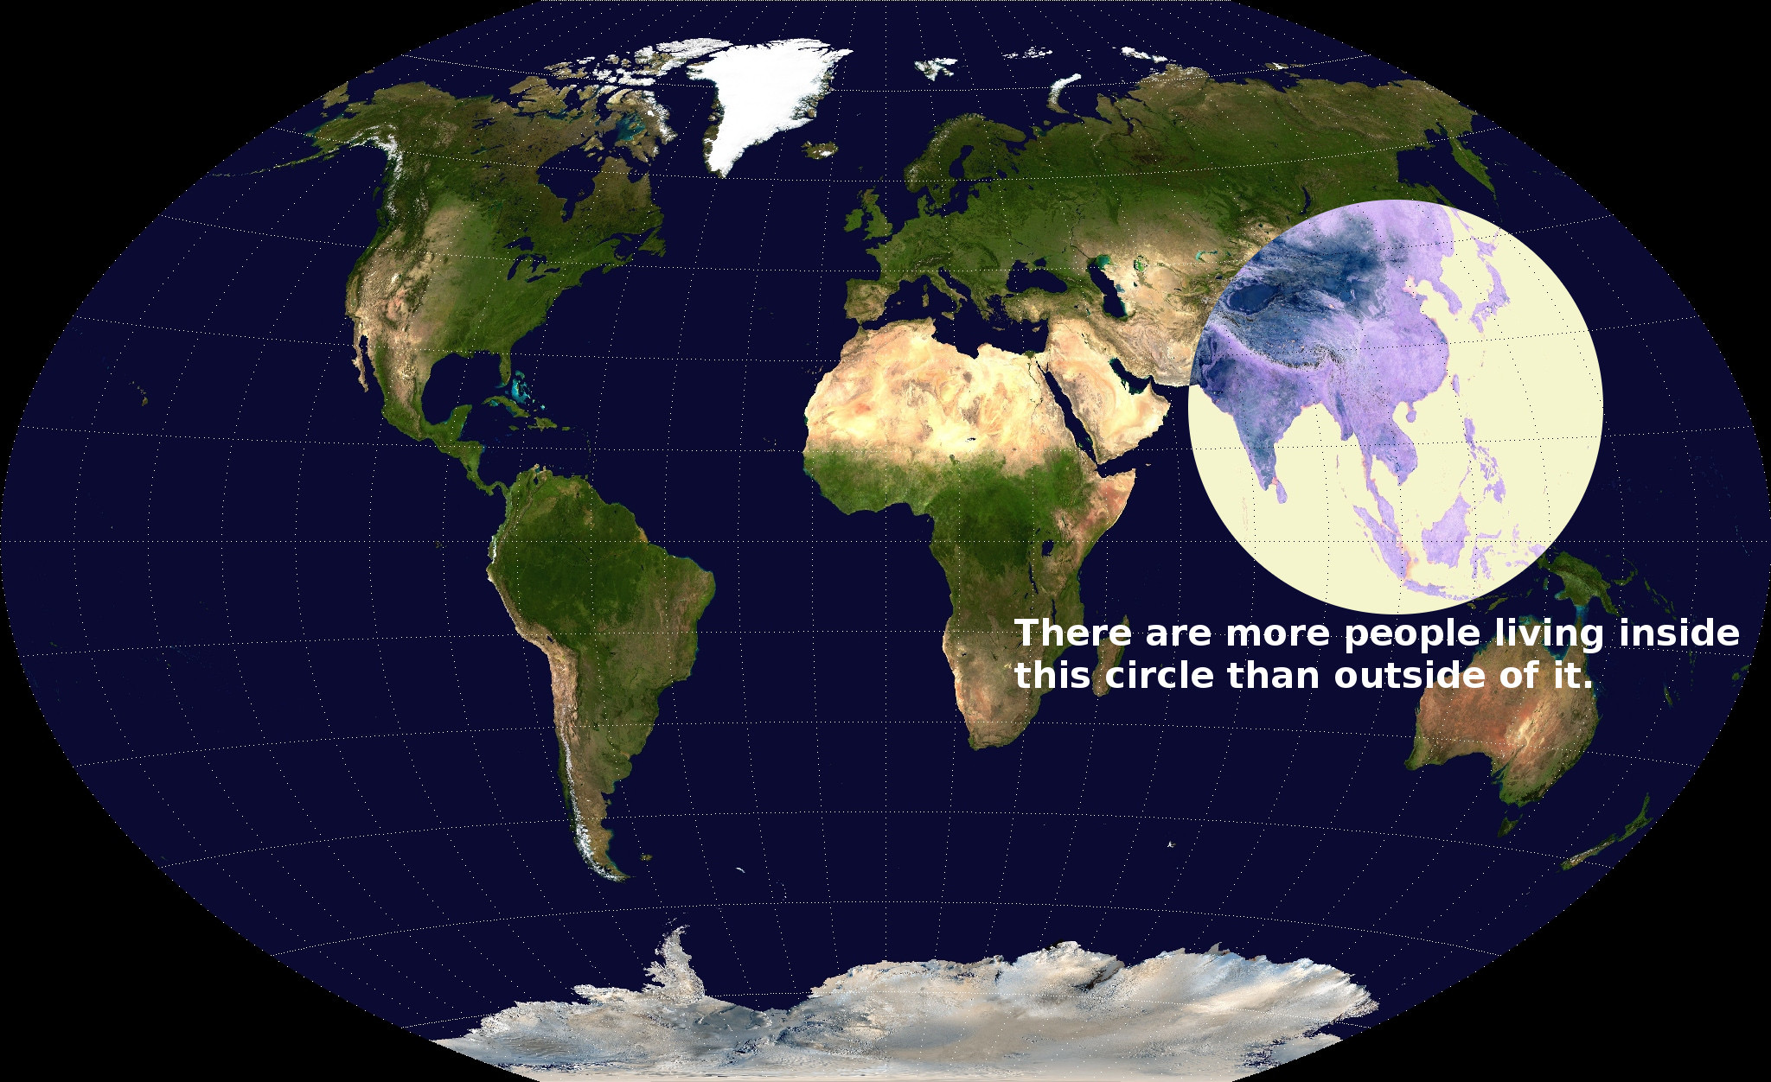
A világ népességének egyenetlen eloszlása

Slide 3
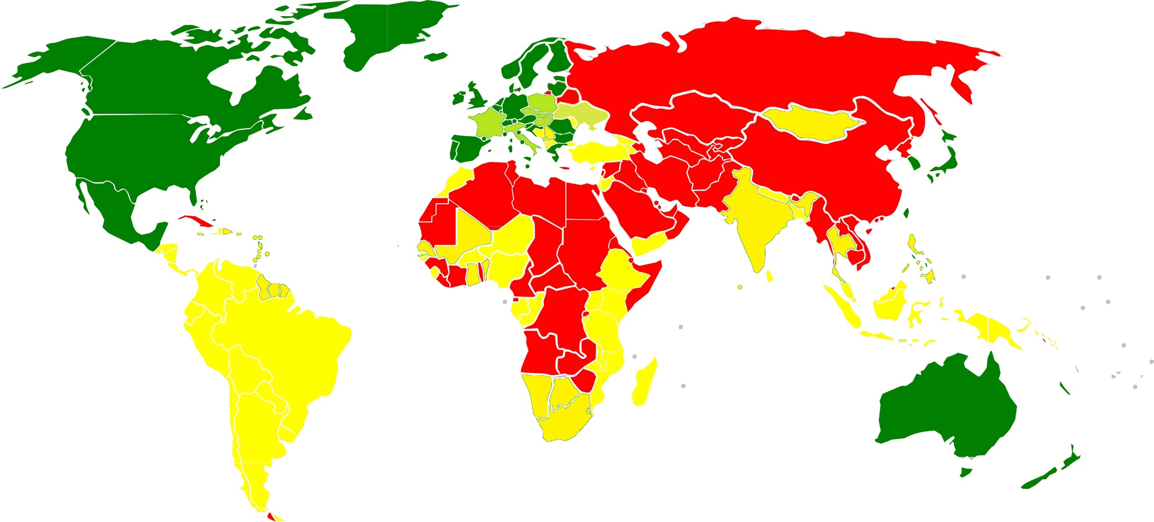
A világ országai társadalmi berendezkedés szerint
Liberális demokráciák Illiberális demokráciák Autokráciák/diktatúrák

Slide 4
A világ modern újrafelosztásai
1918-1921: Versailles-Trianon béke
1938-41: München 1938 és Molotov-Ribbentrop paktum 1939
1945: Jalta: érdekszférák
1989. december 2–3., Málta: a hidegháború vége (George H. W. Bush - Mihail Gorbacsov); 1991: a Szovjetunió összeomlása

Slide 5
A világ főbb régióinak gazdasági ereje
(Nominális + PPP GDP, 2024)

Slide 6
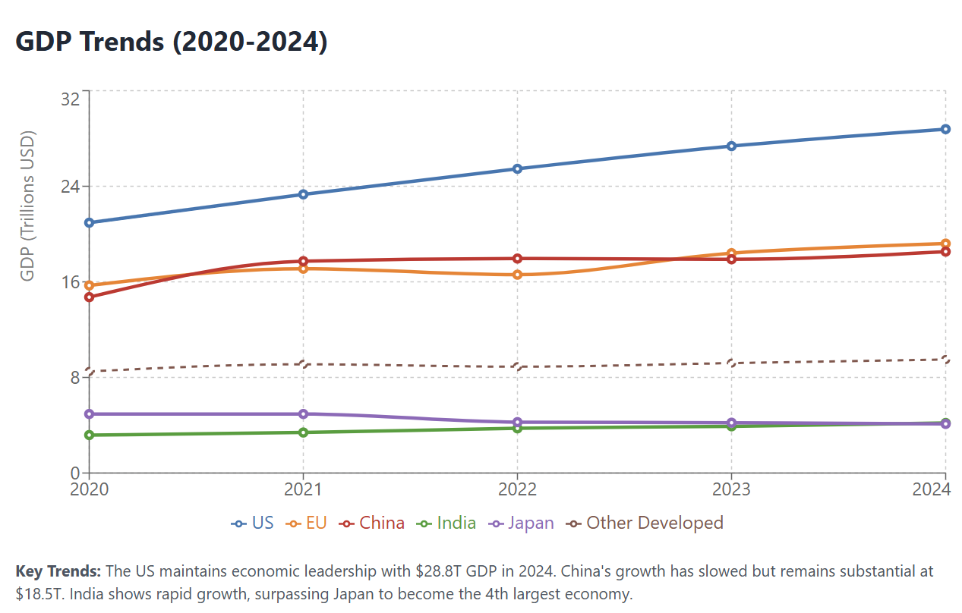
GDP trendek (2020 – 2024)

Slide 7
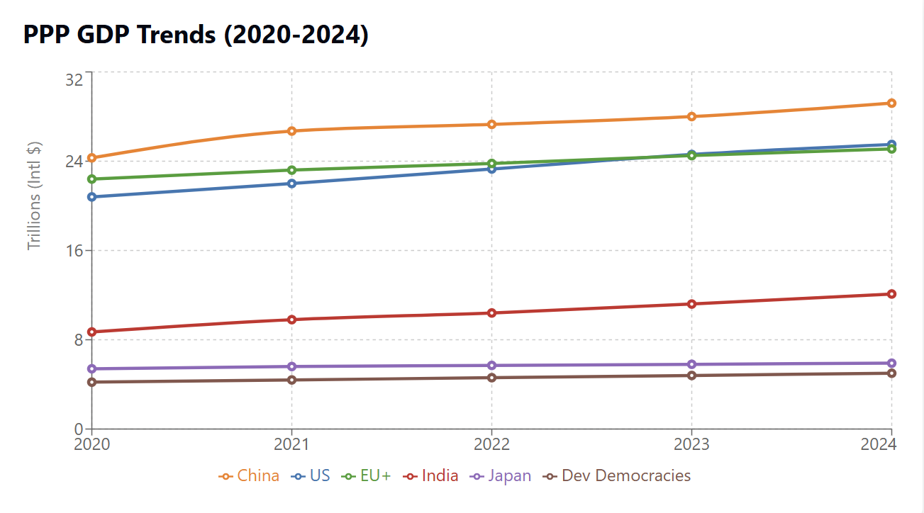
GDP trendek vásárlóerő paritás szerint (2020 – 2024)

Slide 8
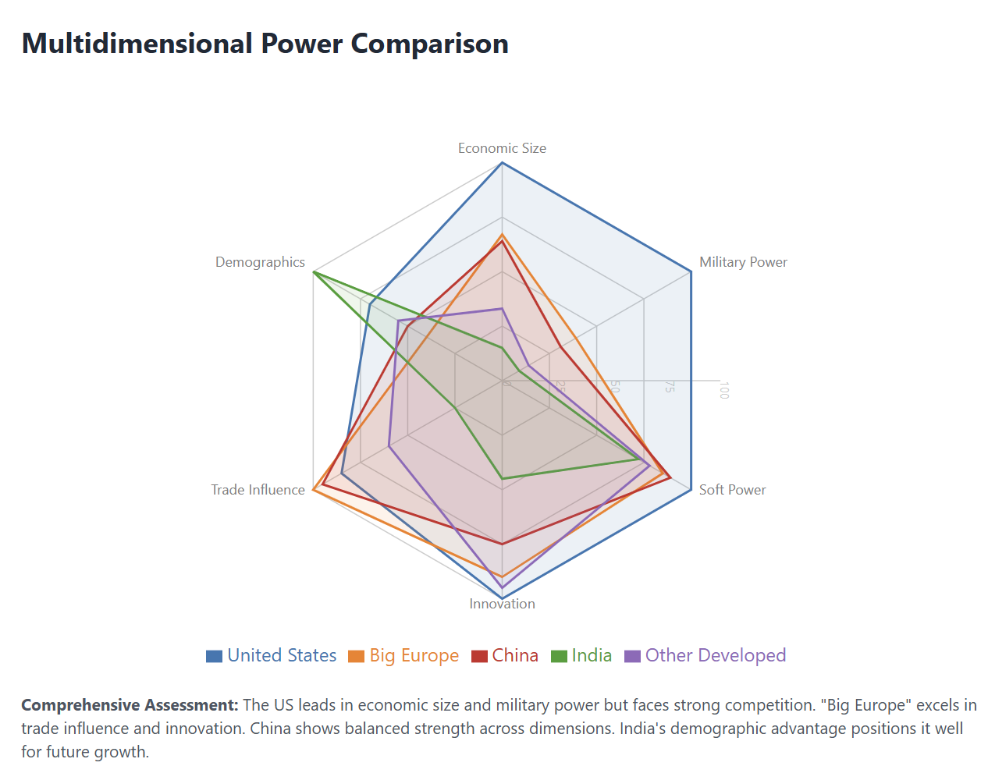
Sokdimenziós hatalom/erőforrás megoszlás
(demográfia, gazdasági méret, katonai hatalom, „puha hatalom”, innováció, kereskedelmi befolyás)

Slide 9
A világ újrafelosztása = természeti törvény?
Szabályokon alapuló világrend felváltása egy tranzakcionalista világrenddel
Javak termelése: Kína (India); szolgáltatások: Amerika; lemaradás: Afrika
Egyensúlytalanságok, állami támogatások, kereskedelmi útvonalak
Területi igények
Klímaváltozás → migráció
Multilateralizmus → nagyhatalmi geopolitika
szociális háló a fejlett demokráciákban
Bizonytalanság
Autokrácia-reneszánsz + szélsőségek
Vakság a természeti + információs környezetre

Slide 10
USA–Trump = következetes következmény (≠Krasnov?)
40 éve ugyan az:
  Kihasználják az USA-t, vámokkal kezelni
  Vissza a termelést
Csak a pénz/haszon számít
Agresszivitás, erő = sikeres tárgyalás
Hiúság vására
Nincsenek értékek
Anyagi haszon mindenben
Önálló nagyhatalomként
Szövetségesek: költsenek!
Erőszak jogosultsága
Autoriter hajlamok
Korruptság
Könnyű befolyásolhatóság
Szakértelem+tapasztalat hiánya

Slide 11
Következmények az USA külpolitikájában: világpolitikai brand és bizalom vesztés
Kína az ősellenség
Kiszámíthatatlan orosz/ukrán politika
Ukrajna: zavarja az orosz – irreális - bizniszt
Az EU vetélytárs: meg se próbáljon nagyhatalomként viselkedni – vámok; szingapúri Shangri-La Párbeszéd: mars ki Ázsiából
Mindenért fizessenek a legközelebbi szövetségesek
NATO 5. cikkely megy a levesbe
Területi igények (Grönland, Kanada, Panama) akár erőszakkal
K-K-Kelet: business Kína kiszorítására vs. Izrael
Nincs elképzelés, hogy mi legyen, ha Kína nekimegy Tajvannak
Hard power (katonai+kereskedelmi) az első → zuhanó soft power

Slide 12
Európa és EU – a magára utaltság kényszere és ereje
A Tettrekészek Koalíciója (UK, FR, GE, PL? + IT?)
Európa újra felfegyverzése
Weimari hármak + UK
Északi tengely (Skandinávia + Baltikum + PL)
Német infrastrukturális/hadiipari beruházások
Tűzfal a szélsőségekkel szemben
Ukrajna segítése mindvégig, amíg szükséges: biztonsági és gazdasági érdek
Megvédeni magát Amerikától (terület + gazdaság + belpolitika + szabadságjogok)

Slide 13
Európa és EU – a visszahúzó erők
Jegyek: autoriter, nacionalista, euroszkeptikus, idegen/nemzetiség -ellenes, oroszbarát → „szuverenisták”, „patrióták”
UK – Reform UK
Franciaország – Rassemble-
ment national
Németország – AfD
Hollandia - Partij voor de
Vrijheid
Lengyelország – PIS
Spanyolország – VOX
Portugália – Chega
Csehország – ANO
Olaszország – Fratelli d’Italia, Lega
Szlovákia – Smer
Magyarország – FIDESZ
Románia – AUR
Ausztria – FPÖ
Belgium – Vlaams Belang
Skandinávia/Baltikum – integráltak

Slide 14
Oroszország Ukrajna
Diktatúra - agresszor
Nem adja fel NATO és Ukrajna ellen – mennyiségi fölény
Szerződésszegő. Csűri-csavarja – jól ismeri Trumpot
Külkereskedelmi többlettel (energia) megfogható
NATO/EU/Európa megosztandó – hibrid háború
Hibrid háború Európa ellen
USA business
Áldozat (RUS+US) - demokrácia
Fogyatkozó lakosság/katonaság
Erős hadsereg, korszerű haditechnika + forráshiány, US ráutaltság
Kényszerű tárgyalás, DE biztonsági garanciák?
Kell az EU-tagság EU-nak is – újjáépítés
Nemzeti kisebbségek

Slide 15
Kína: a hatékony piackihasználó, digitális diktatúra (700m kamera)
Szubvenciós termékáradat + belső túltermelés exportja
Monokultúrás gazdasági nyomulás: Afrika, Dél-Amerika, Magyarország, Pakisztán
Területi igények: Dél-kínai tenger, Tajvan - útvonalak
USA versenytárs: gazdaság + haderő + hadiipar
Oroszország: katonailag „erős”, gazdaságilag gyenge vazallus → a Nyugat lekötése + mindent tudni róla; terület / ásvány-kincsek / északi útvonal
Indiát lenyomni
Megtorpanás vagy USA utólérés

Slide 16
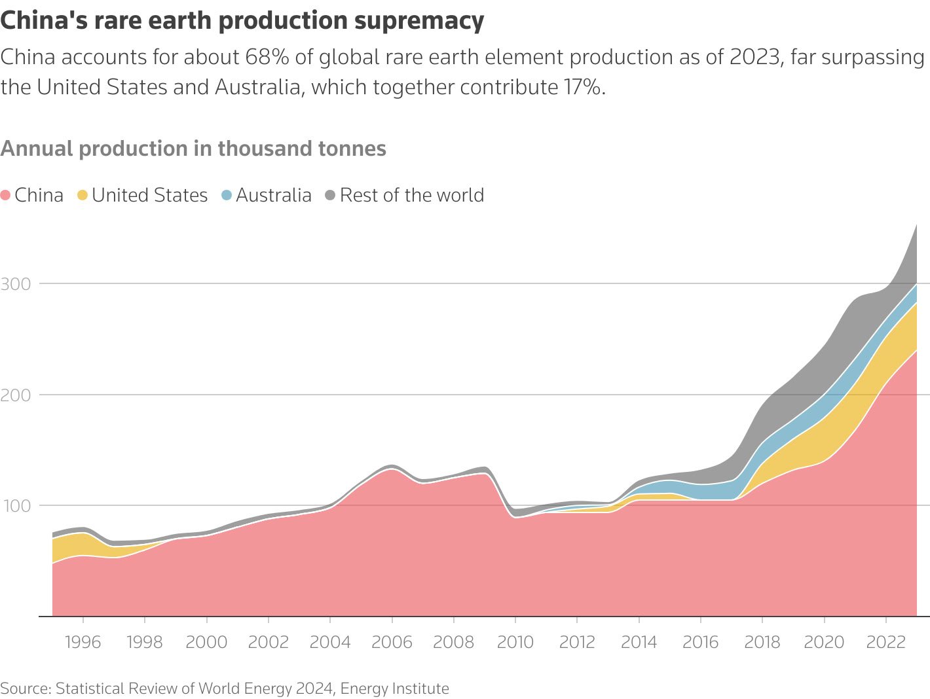
?

Slide 17
Magyar külpolitika 1990-2010
Nemzeti érdekek – jogállami, nem személyfüggő
Euroatlanti integráció: NATO+ EU
Piacgazdaság, külföldi tőke bevonás
Regionális együttműködés + stabilitás (V4)
Kisebbségek jogai + támogatás

Slide 18
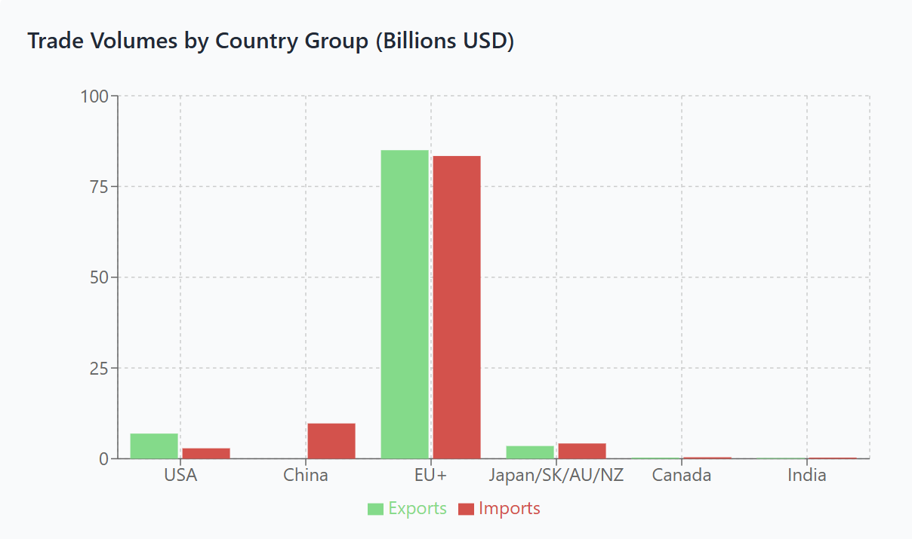
Magyarország külkereskedelme
(országcsoportok szerint, mrd US$)

Slide 19
Magyar külpolitika 2010 után: nemzeti külpolitika helyett családi külgazdaságpolitika
Nemzeti érdek lenne = EU + NATO + Coalition of the Willings
ROSSZ OLDALON ÁLL: nemzeti érdek helyett rezsimérdek
Hatalommegtartás eszköze
  Autokrata románc – keleti autokrata internacionálé
  Felelősségre vonás elkerülése (Európai Ügyészség, ICC)
Gazdagodás
Missziós tudat – európai hasonszőrűekkel
Balkánra fordulás - tengelyépítés
Orosz és kínai kapcsolat
Nem lehet egyszerre jóban lenni USA+Oroszország+Kína

Slide 20
Nyugati szövetség (USA + EU + NATO + CoW)
USA nincs súlya + kettős adóztatás/USAID lista/NO találkozó
Párt/ideológiai barátság ←→ gazd/pol. érdekellentét
EU teljes bizalomvesztés: jogállamiság + korrupció + Ukrajna. NO EU-pénzek. Szavazatmegvonás/megkerülés vs. német segítő kéz
Szélsőségekkel parolázás, EU-bomlasztás
CPAC
CoW tudatos távoltartás – NO közös haderőfejlesztés, NO ukrán újjáépítés
NATO lassan ellenség, orosz hadoszlop – ukrán kémügy

Slide 21
Keleti nyitás – Autokrata Internacionálé 1
Orosz érdekképviselet:
  EU/NATO megosztás
  Oroszbarátok erősítése az EU-ban
  Ukrajna gyengítése
  Szankciós politika ellen
  Oroszok beengedése
  Orosz kémkedés
  Tengelyépítés
TÜRK TANÁCS
Energiabiznisz
Menekülési út
OROSZORSZÁG
Ügynök vagy vektorok egy irányba avagy mi, miben testesül meg
Energiabiznisz: olaj + atom
Választási „segítség” RUS-tól
  Maguktól
  Magyar kérésre

Slide 22
Keleti nyitás – Autokrata Internacionálé 2
KÍNA
Kínai EU-befektetések 40+%-a Magyarországon
Monokultúra
  Autó, akkumulátor, vasút
  Alig hozzáadott érték
  Nincs magyar beszállító
  Áramfaló, vízpocsékoló
Hatás az USA kapcsolatra
Kapu Kínának az EU-ba (BYD)
Hatósági kapcsolatok: rendőrök, állambiztonság

Slide 23
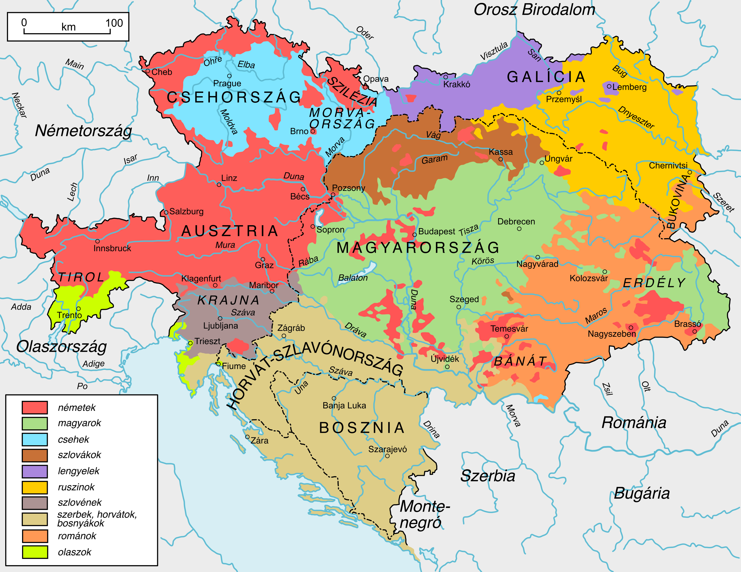
Az Osztrák-Magyar Monarchia nemzetiségei (1910)

Slide 24
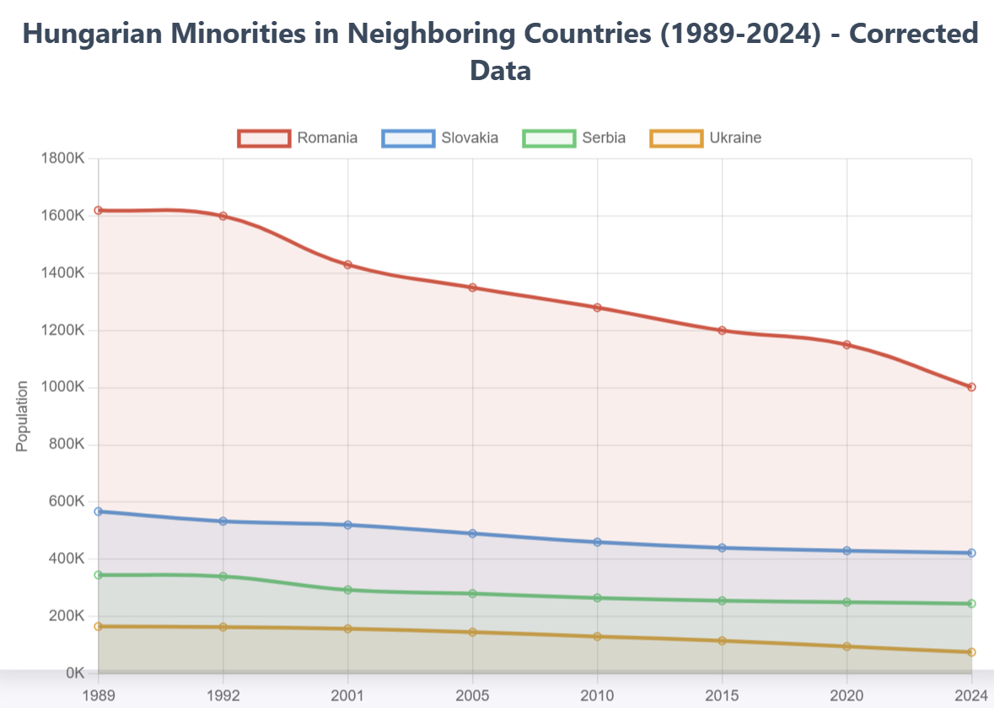
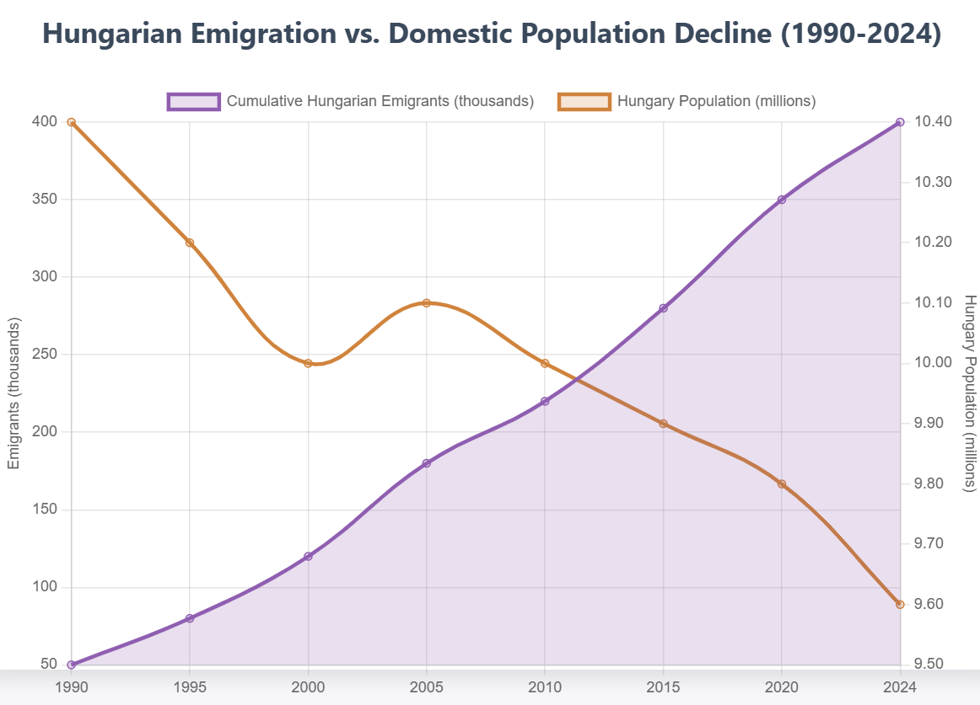
Magyar kisebbségek a környező államokban
Magyar népesség és kivándorlás (1990-2024)

Slide 25
A magyar rezsim magánérdekű regionális kavarásai
Autokráciák, bűnözők, tengelyépítés: Fico, Simion, Babis, Vucic, Dodik, Nawrocki, Gruevszki, Romanowski,
Ukrajna = belpolitikai eszköz: kémügy, revizionista álom, orosz érdek,
Balkán: szerb-magyar védelmi „szövetség”, TEK-kaland
R.I.P. Visegrádi Négyek – helyette: RO + PL + UA – vagy mégse: OV-Fico-Babis-Nawrocki
A magyar kisebbség
  Eszköz szavazatmaximalizálásra
  Konc autoriter partnernek (Simion)

Slide 26
Tönkretett külügy: nemzeti külpolitika helyett családi külgazdaságpolitika
Minden szakmai szabályt felrúgó tartalom és stílus
Szakmai kitakarítás – 75% feletti cserélődés
Lojalisták – szakértelem helyett
Káderképzés: Magyar Diplomáciai Akadémia (egy év)
A közigazgatási államtitkár terrorja
Oroszoknak átjáróház

Slide 27
Mi a teendő?
Jogállamiság helyreállítása
NATO-ba visszatagolódás
Tartalmi újra belépés az EU-ba
  EURO
  EU-s támogatások
  Európai Ügyészség (+ICC)
Bekéredzkedés a CoW-ba
  Hadiipar
  Haderő
Pragmatikus USA kapcsolat
  NO ideologikus kapcsolat
  EU/CoW igazodás
Szakítás Moszkvával: UA + energia
Kína
  Egyoldalú gazdasági függés + trójai faló felszámolás
  NO hatósági jelenlét, együttműködés
  Technikai függés – Huawei
Ukrajna
  normalizálás + újjáépítés
  Integráció támogatás
Regionális Európa-kompatibilitás
Kisebbségek
  Nem eszközök
  Saját döntéseik támogatása
KKM újjáépítés + takarítás

Slide 28
Összeállította: Telkes András

